Slide 1
ГОСУДАРСТВЕННОЕ БЮДЖЕТНОЕ ОБЩЕОБРАЗОВАТЕЛЬНОЕ УЧРЕЖДЕНИЕ САМАРСКОЙ ОБЛАСТИ
ОСНОВНАЯ ОБЩЕОБРАЗОВАТЕЛЬНАЯ ШКОЛА № 18 ИМЕНИ В.А.МАМИСТОВА ГОРОДА НОВОКУЙБЫШЕВСКА
ГОРОДСКОГО ОКРУГА НОВОКУЙБЫШЕВСК САМАРСКОЙ ОБЛАСТИ
(ГБОУ ООШ № 18 г. Новокуйбышевска) структурное подразделение
«Детский сад «Центр коррекции и развития детей»
КРАТКОСРОЧНЫЙ ПРОЕКТ
ПО РАЗВИТИЮ ФИЗИЧЕСКИХ КАЧЕСТВ
«ПРАВИЛА ДОРОЖНЫЕ ВСЕМ НАМ ЗНАТЬ ПОЛОЖЕНО »
в первой группе раннего возраста «Малышок»
2017 год.

Slide 2
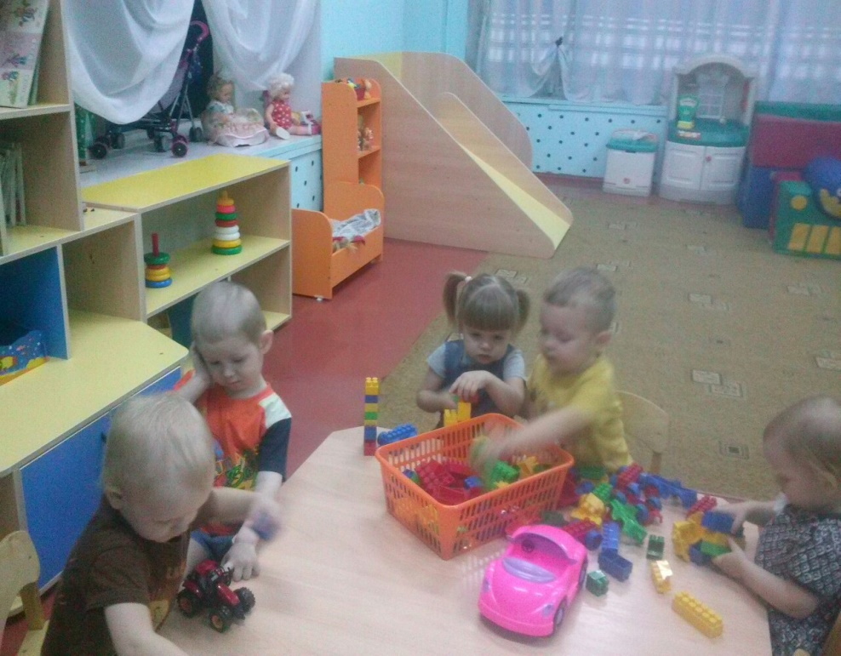
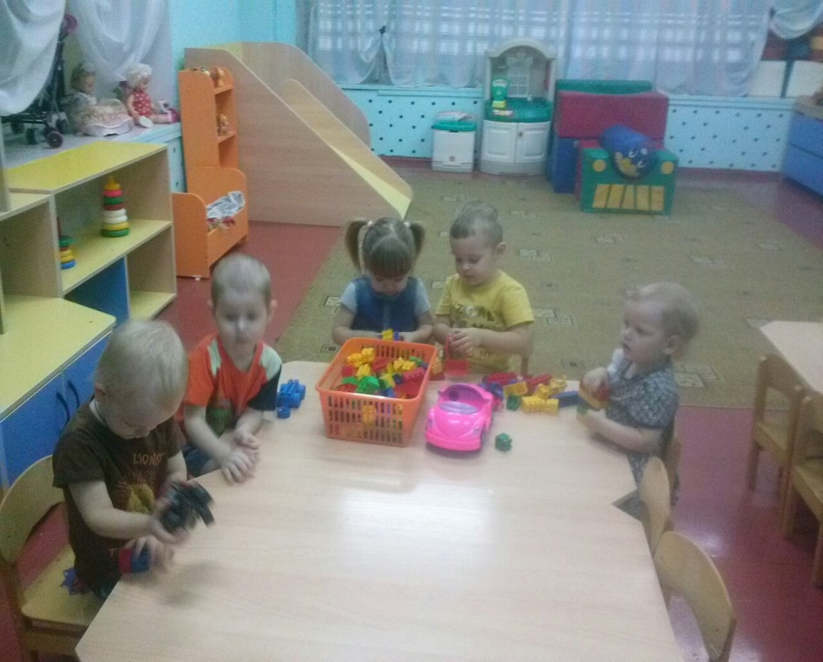
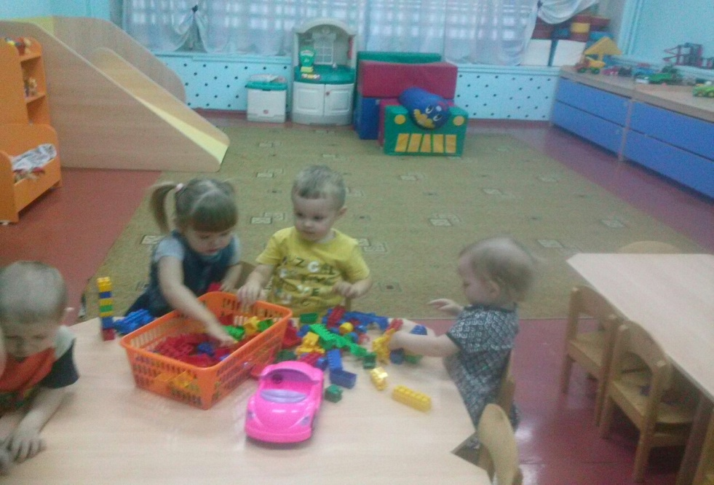

Slide 3
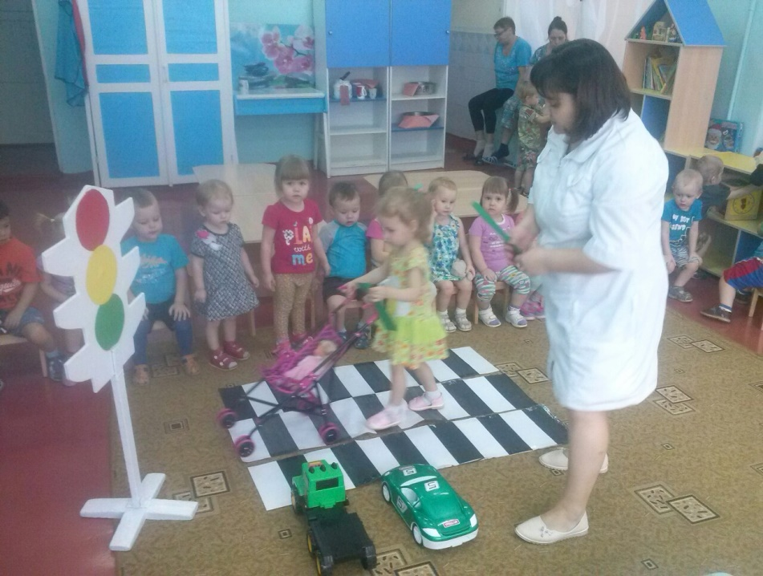
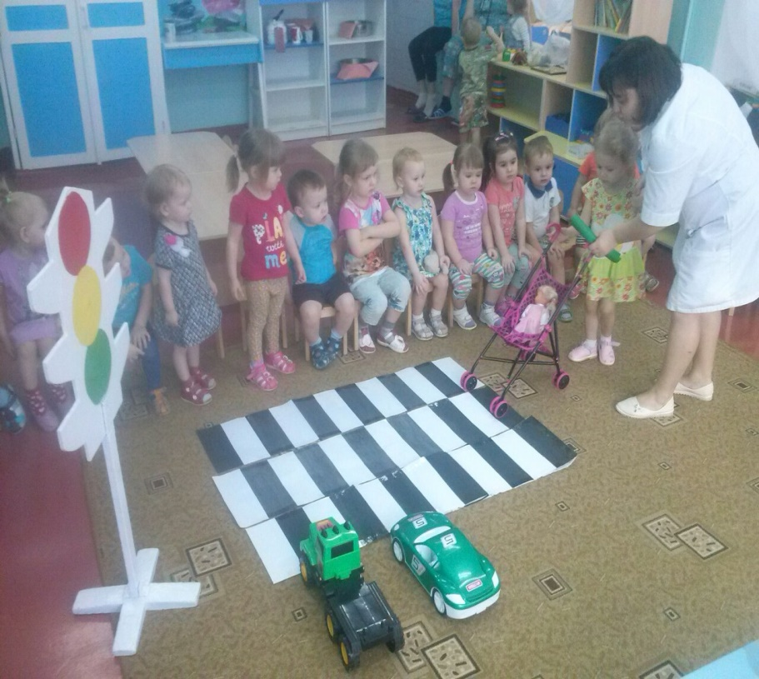
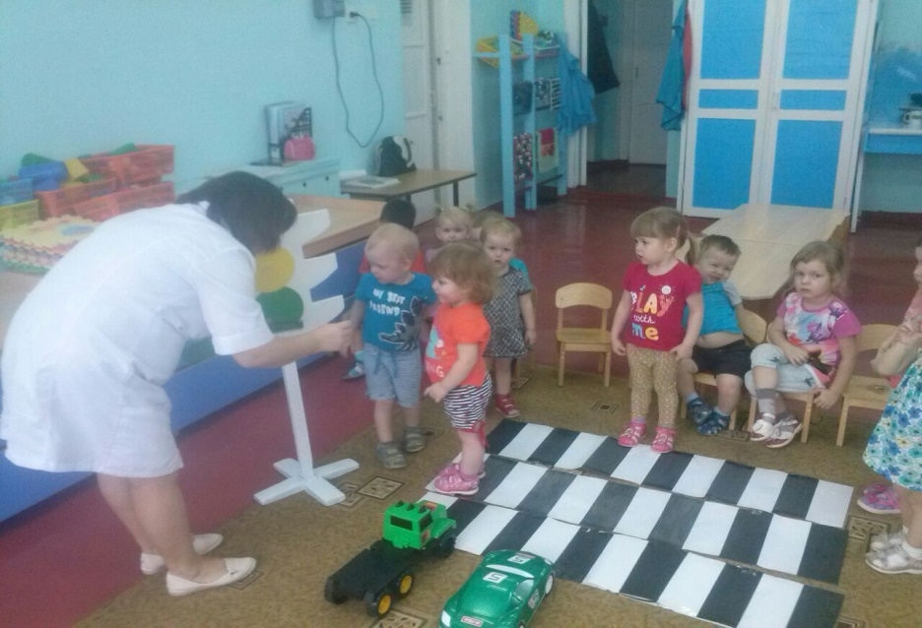
Есть специальный для нас переход,
«Зеброй» его называет народ.
Смело идем полосатой дорожкой,
Водители, вы подождите немножко!

Slide 4
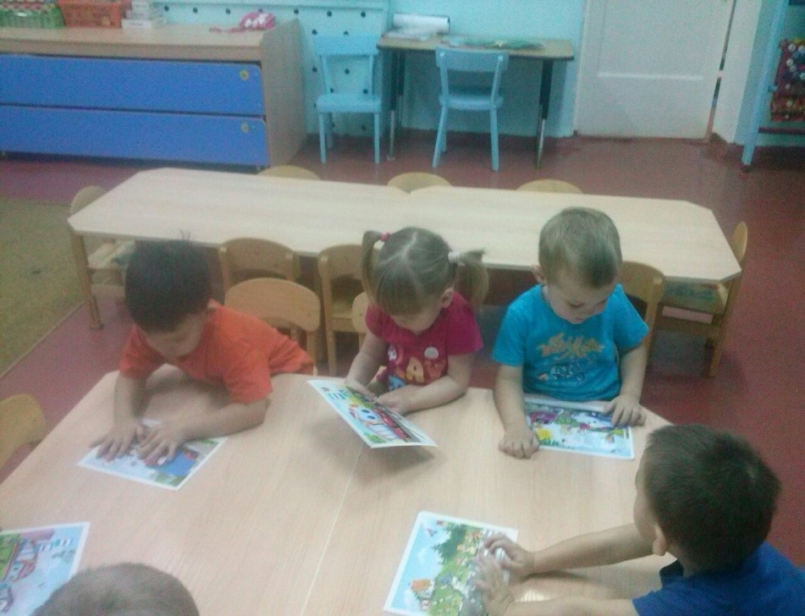
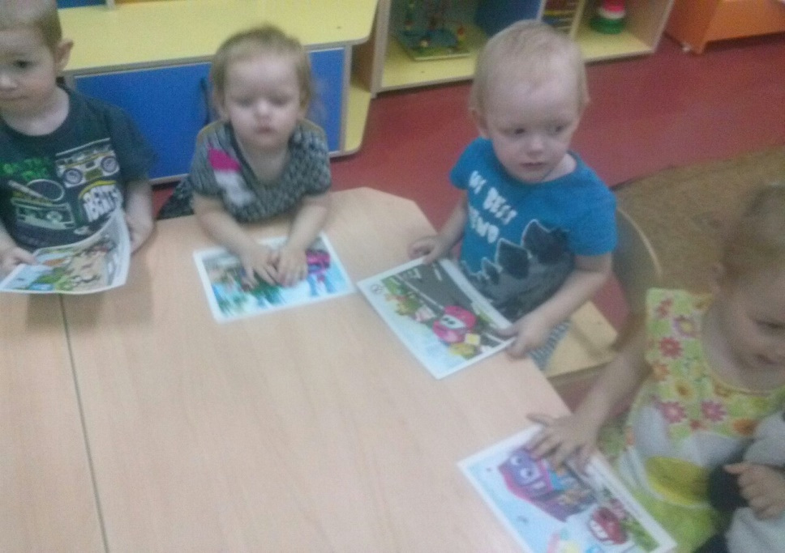
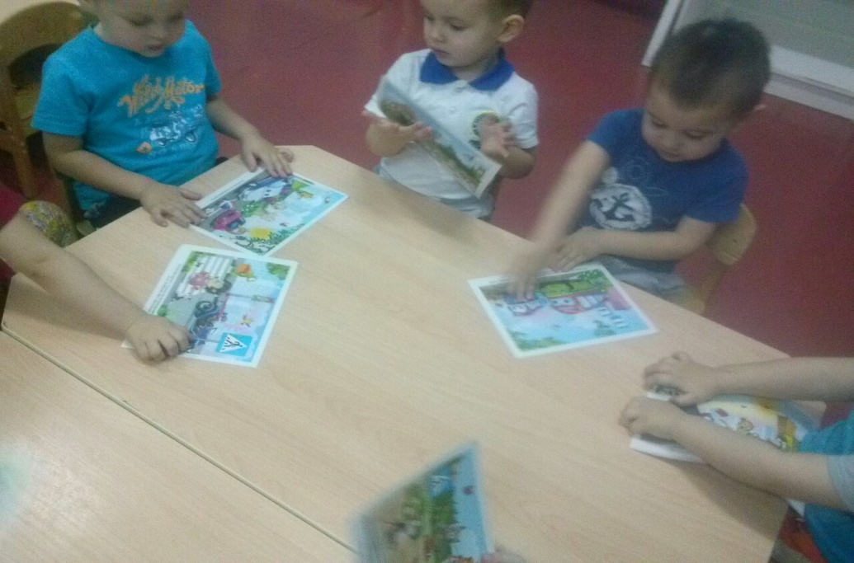
Бывает улица очень опасной
И в городе, и в глуши.
Дорожные правила знать прекрасно
Все должны малыши.

Slide 5
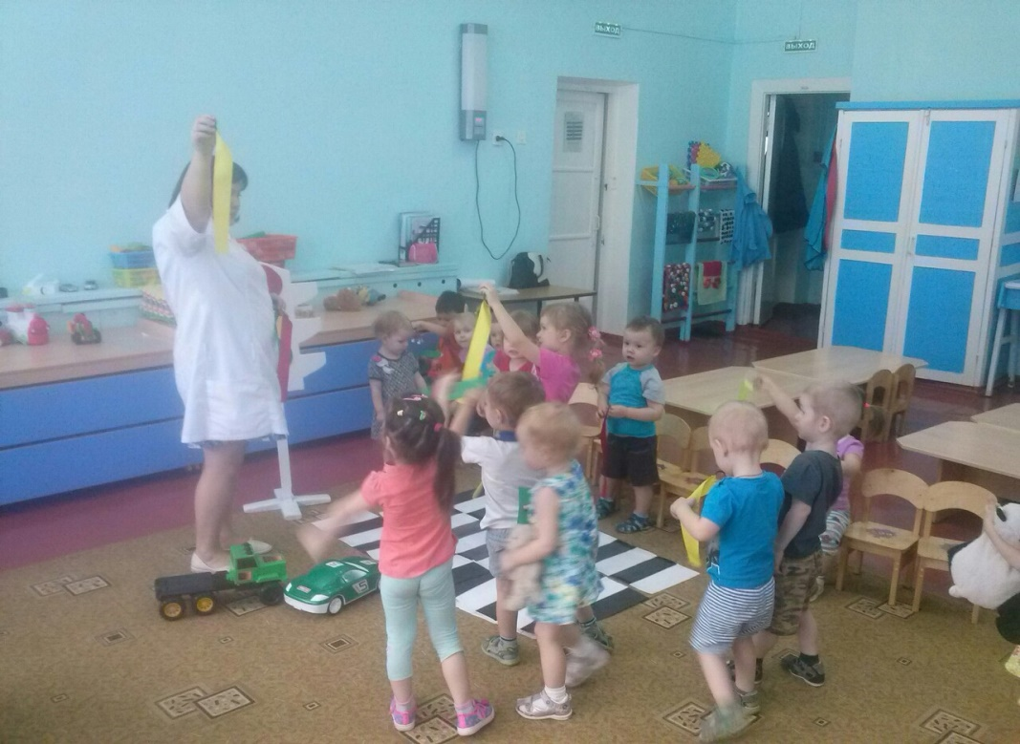
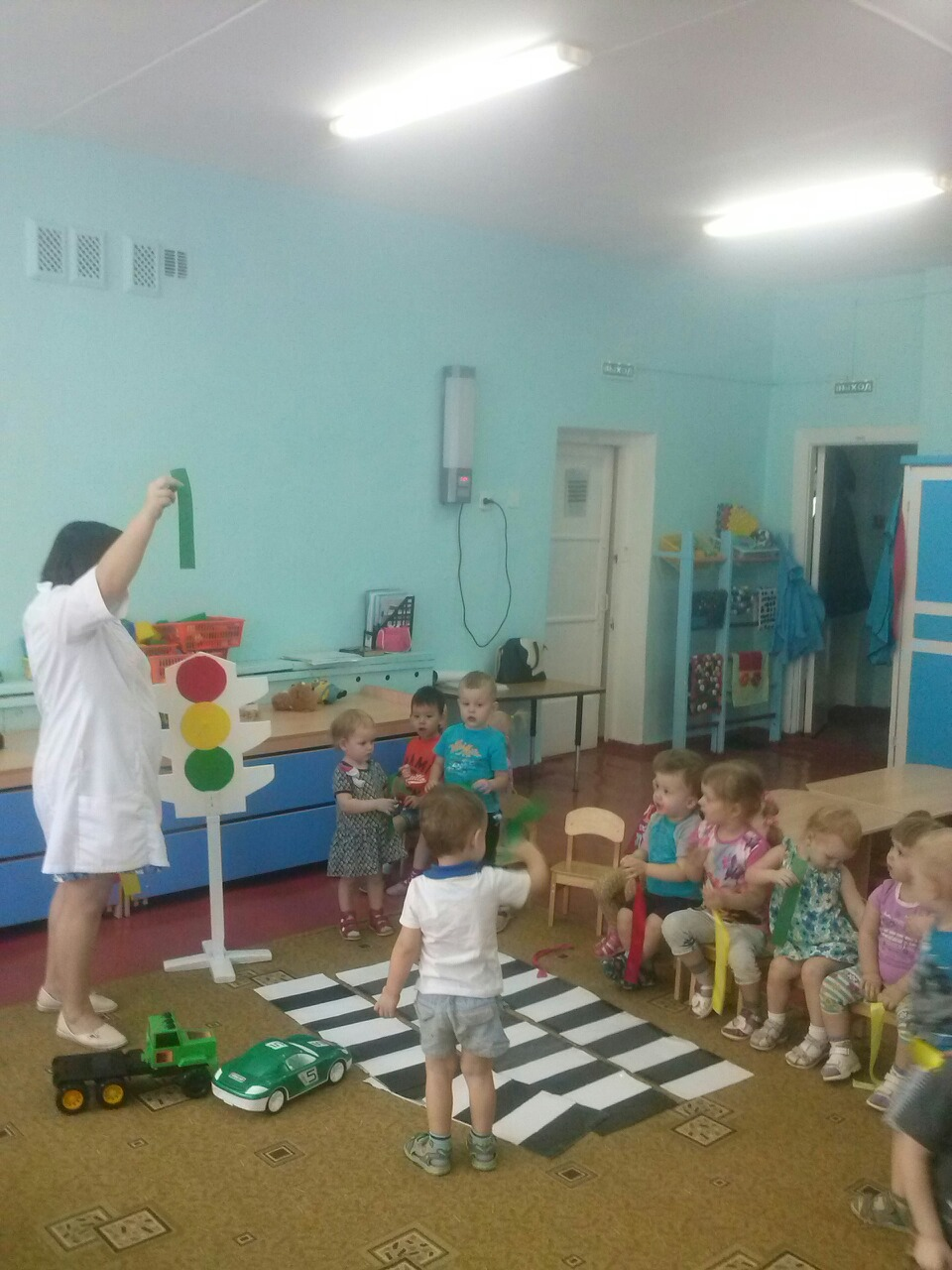
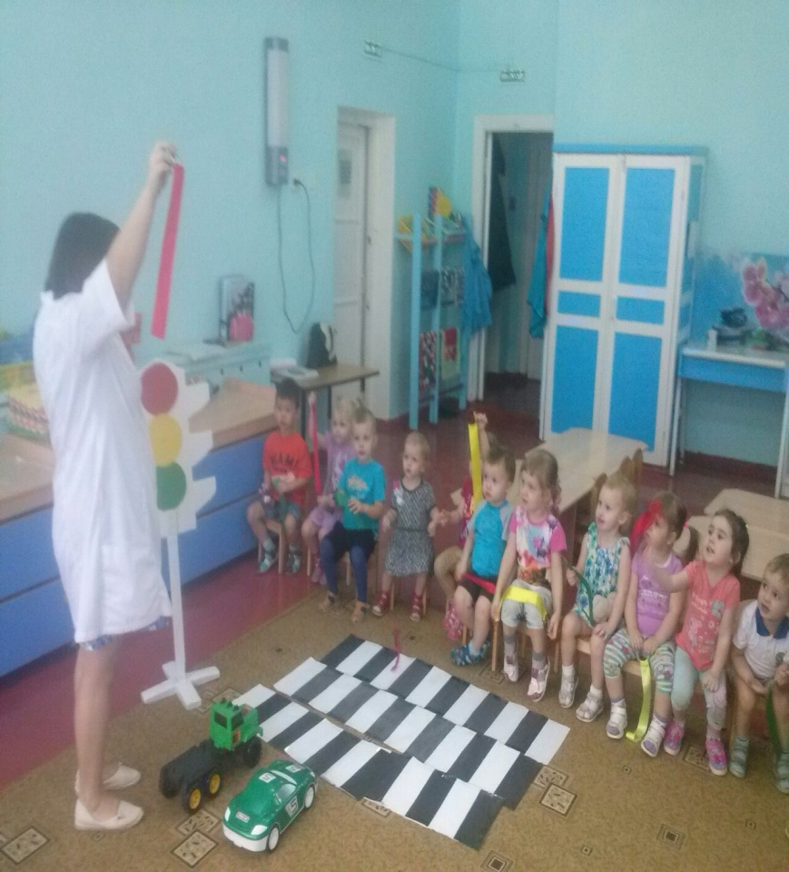
Светофор всегда на страже.
Пешеходу он укажет
Самый безопасный путь,
Стоит глазом лишь моргнуть.

Slide 6
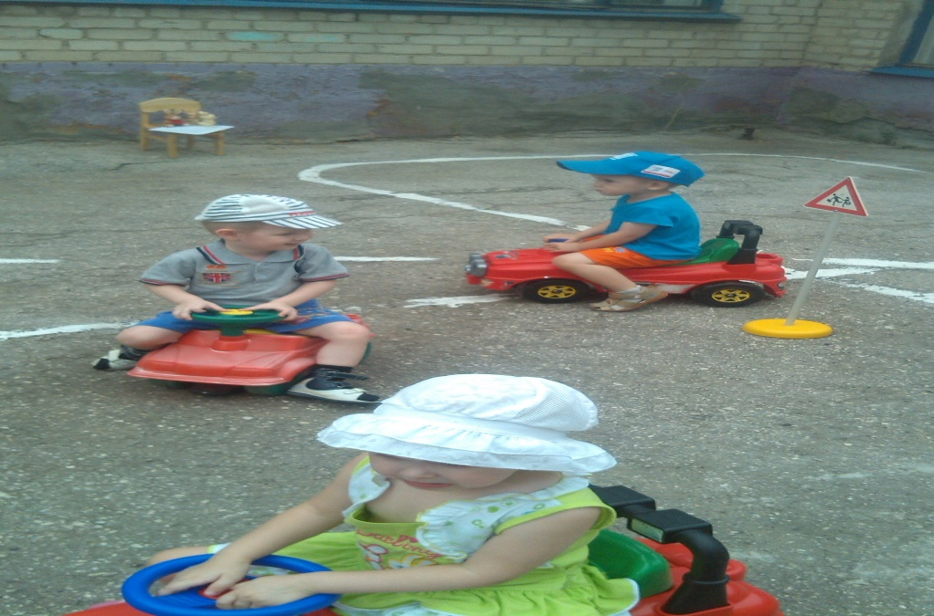
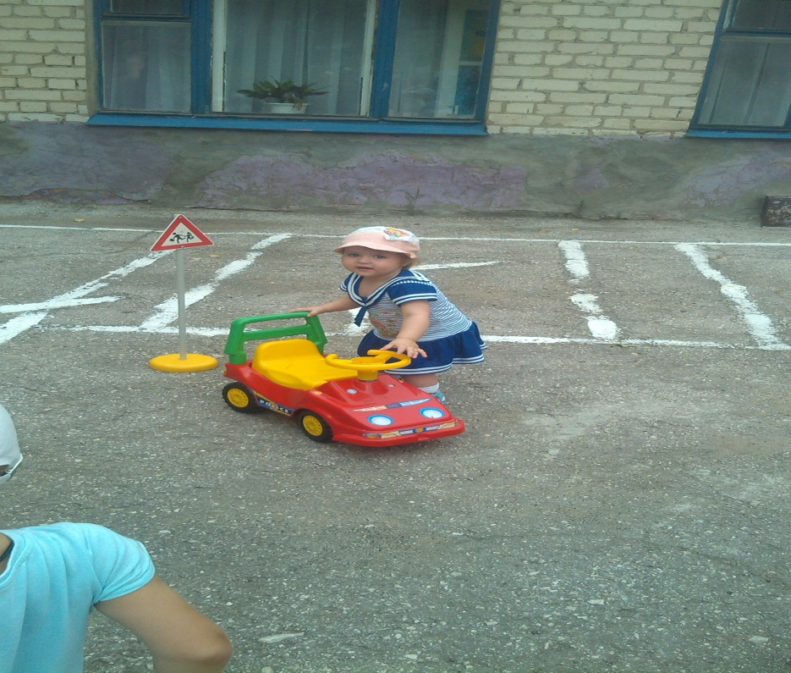
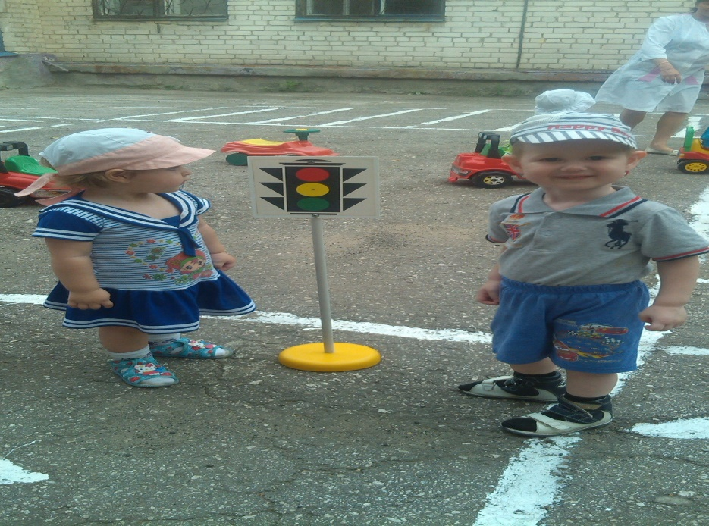
Глаз зеленый загорелся –
Проходи, свободен путь!
Желтый – подожди немного,
Повнимательнее будь.
Загорелся яркий красный,
Это значит, что опасно
На дорогу выходить.
Нужно транспорт пропустить

Slide 7
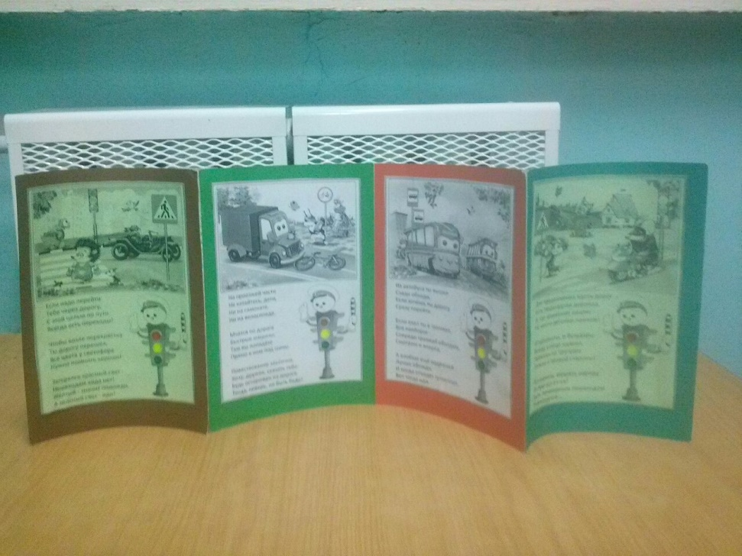
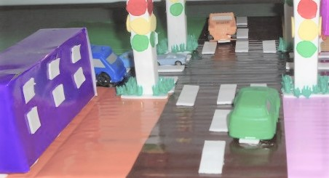
Правила дорожные
Не так уж и сложны,
Только в жизни правила
Очень всем нужны.
Девочки и мальчики,
Все, без исключения,
Изучайте правила
Дорожного движения!

